Slide 1
Førelesing ST1101
15.03.21

Slide 3









Kapittel 5 Estimering
Eksempel. Vil Estimere talet på fiskar , N, i ein innsjø.

Slide 4






Eksempel med myntkast
Sler mynt og krone 10 gonger. La X vere talet på mynt. X~B(n,p). Vil estimere p. Observerer 6 mynt.
Eit alternativ

Slide 5



Slide 6








Rimelegfunksjonen
Tilfeldig utval. Definisjon 3.7.7.
Eit tilfeldig utval av storleik n er ei samling
av n uavhengige og identisk fordelte
variable $X_{1},X_{2},…,X_{n}$.
Rimelegfunksjonen. Definisjon 5.2.1

Slide 7
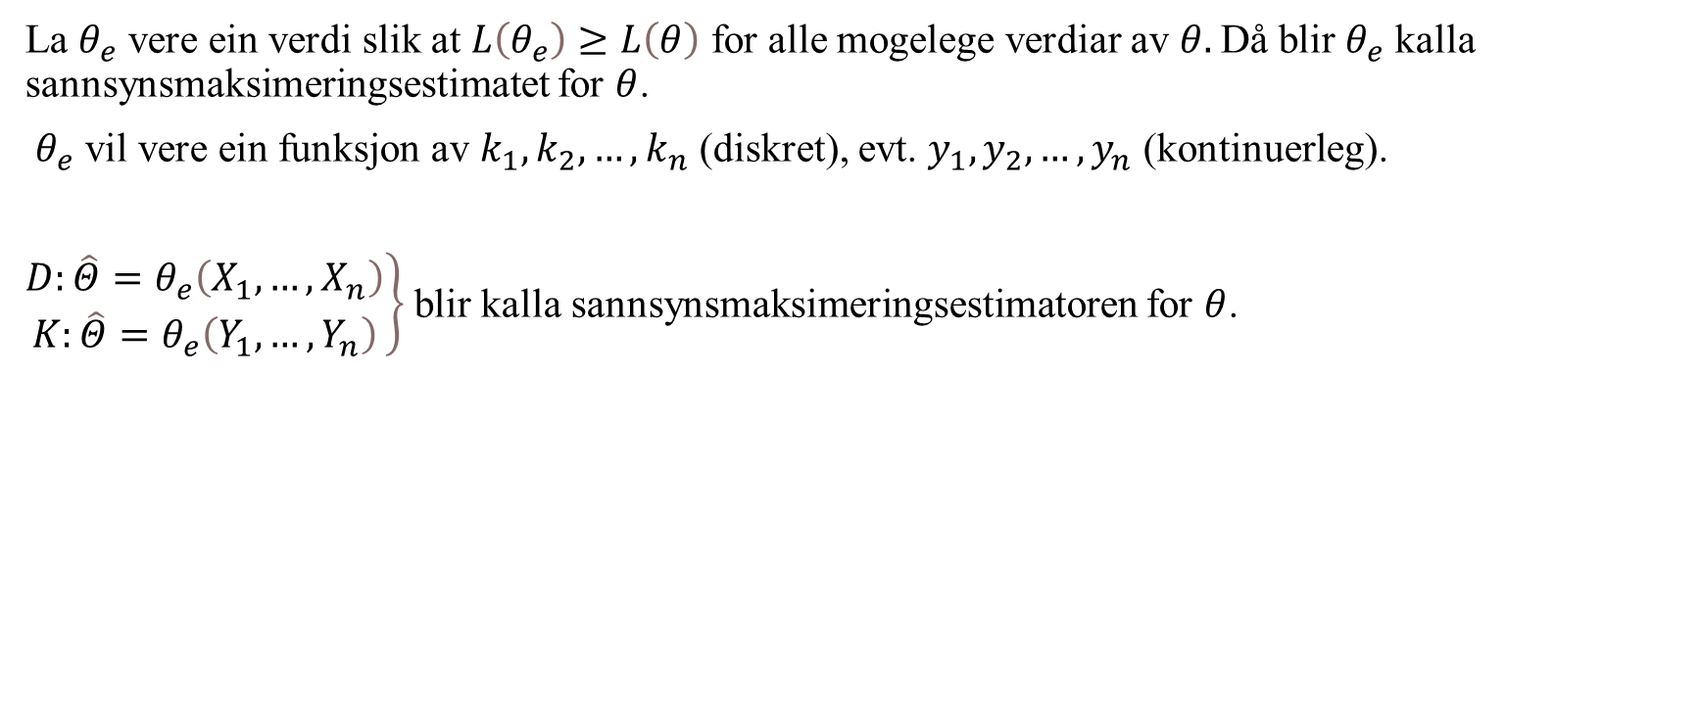
Sannsynsmaksimeringsprinsippet
La $θ_{e}$ vere ein verdi slik at $L\left(θ_{e}\right)≥L\left(θ\right)$ for alle mogelege verdiar av $θ.$Då blir $θ_{e}$ kalla sannsynsmaksimeringsestimatet for $θ$.
$θ_{e}$ vil vere ein funksjon av $k_{1},k_{2},…,k_{n}$ (diskret), evt. $y_{1},y_{2},…,y_{n}$ (kontinuerleg).
$\left.\begin{matrix}D:\hat{Θ}=θ_{e}\left(X_{1},…,X_{n}\right) \\ K:\hat{Θ}=θ_{e}\left(Y_{1},…,Y_{n}\right)\end{matrix}\right\}$ blir kalla sannsynsmaksimeringsestimatoren for $θ$.

Slide 8
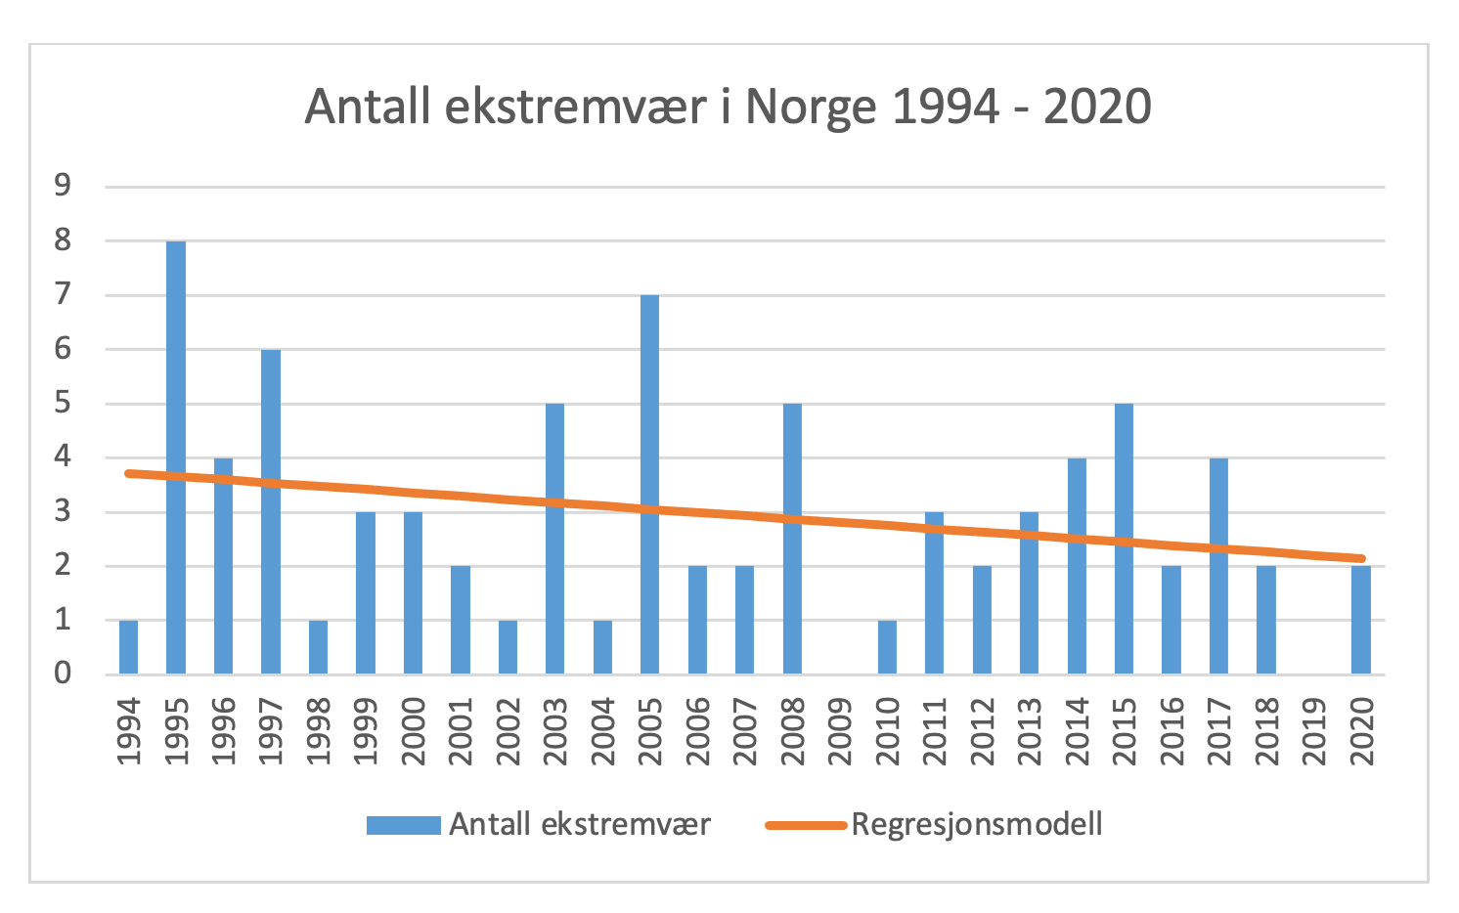

Ekstremvær og Poissonfordelinga
Sannsynsmaksimeringsestimering i Poisson fordelinga.
$k_{i}:$ 1, 8, 4, 6, 1, 3, 3, 2, 1, 5, 1, 7, 2, 2, 5, 0, 1, 3, 2, 3, 4, 5, 2, 4, 2, 0, 2.

Slide 9








Slide 10
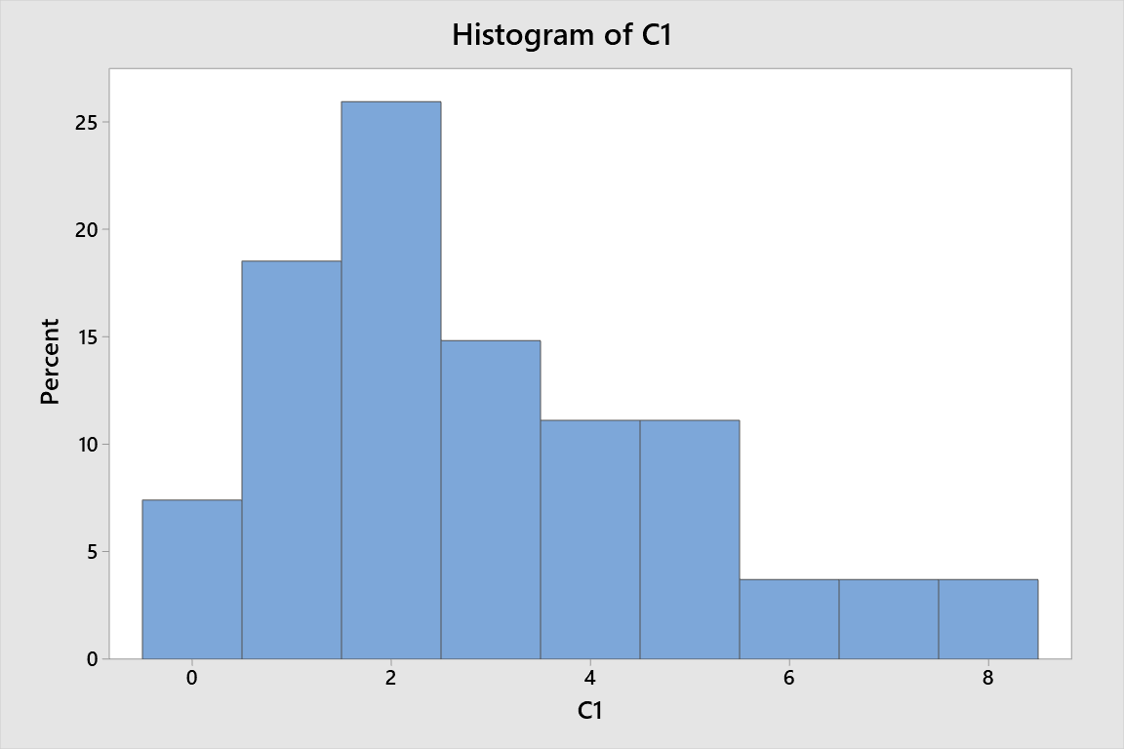
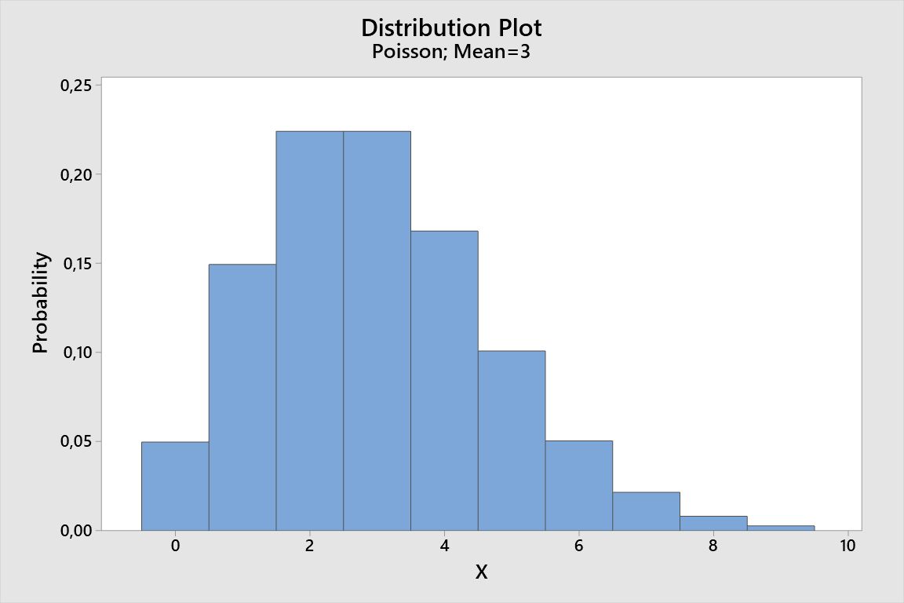
Comparing data to a Poisson distribution

Slide 11











Eks. Stig og fell aksjemarkedet tilfeldig
Dow-Jones indeks 2006-2007. k=talet på dagar frå aksjemarkedet fell til det stig att.
k | k | Observ. frekvens | Est. Frekvens
1 | 1 | 72 | 74.14
2 | 2 | 35 | 31.20
3 | 3 | 11 | 13.13
4 | 4 | 6 | 5.52
5 | 5 | 2 | 2.32
6 | 6 | 2 | 1.69

